Slide 1
Информативность и выбор признаков
Лекция №2.4 Введение в когнитивный анализ данных
д.т.н. Загоруйко Николай Григорьевич

Slide 2
Выбор признаков
Качество решения зависит задач анализа зависит от информативности выбранных признаков. Информативность признаков — понятие относительное. Оценка информативности признаков зависит от списка распознаваемых образов S = (S1,S2,…,Si,..., SК).
Первоначальный состав признаков (система Х0) задается неформализованным путем, на основе опыта и интуиции специалиста. Формальные методы применяются для проверки этой исходной системы на достаточность и необходимость. Достаточной считаем систему, которая при заданных S и D обеспечивает затраты R, не превышающие определенного порога R0. Необходимой является достаточная система минимальной сложности (стоимости).
При обучающей выборке А решается следующая задача:
β = argmin R(Xβ)/S,D,A,R0
βϵВ

Slide 3
Схема алгоритмов выбора признаков

Slide 4
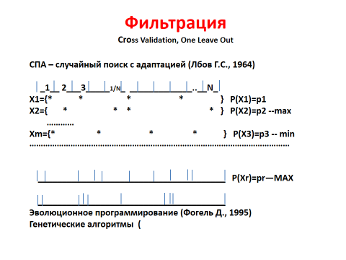

Slide 5
Селекция
МГУА- метод группового учета аргументов (Ивахненко А.Г.)
Первичные признаки X=<x1,x2,…,xN>
Вторичные признаки:
X=<f(x1,x3), f(X2,x7,…)…>
f(x1,x2)=<x1,x2>; f(x1,x2)=x1*x2; f(x1.x2)=x1/x2

Slide 6

Жадные алгоритмы
Логические решающие правила – итеративное добавление признаков с распознаванием по пороговым функциям (Лбов Г.С., Михальский Р.С., 1962). Если (x2<0)^(x6>10)^(x3=0), то (х0=1)
Addition – итеративное добавление лучшего к имеющимся
(Ю.Л. Барабаш, 1963)
n<N
Deletion – итеративное исключение худшего из иеющихся
(Merill T., Green O.M, 1963)
n<N
AdDel – чередование n1 Add + n2 Del, n2>n1
(Kittler J., 1970)

Slide 7
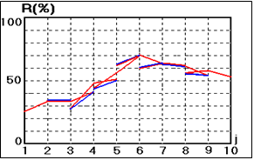
Итеративный алгоритм AdDel
(Kittler J.,1985)
Чередование n1 Add – n2 Del. n2<n1
Два шага вперед – один назад

Slide 8
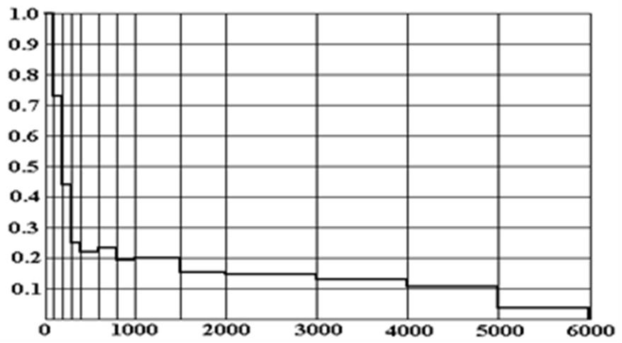
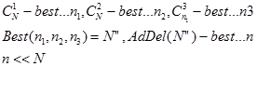
Алгоритм FRiS-GRAD
Вторичные признаки - Гранулы из m признаков: m=1, 2, 3,..
Полный перебор?

Slide 9
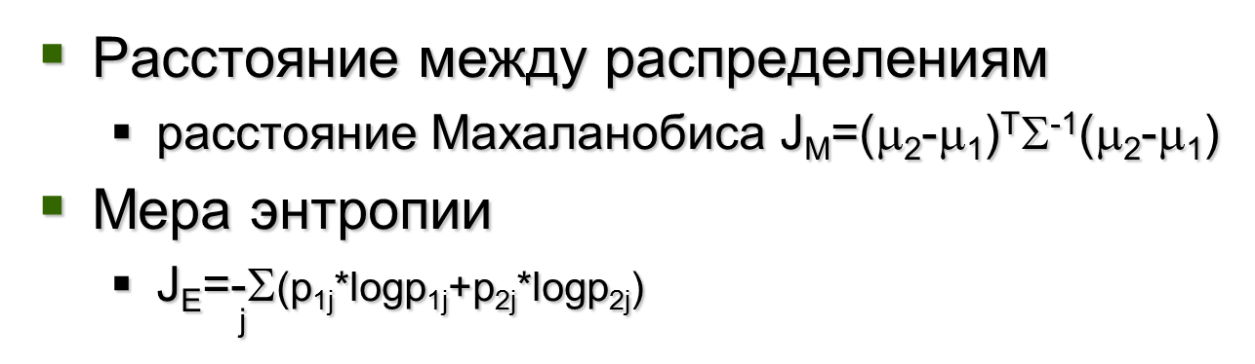
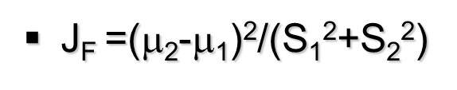

Критерии информативности
Внутренние критерии:
Тестовое распознавание всей обучающей выборки или ее части (U)
Внешние критерии:
Критерий Фишера
FRiS-компактность

Slide 10
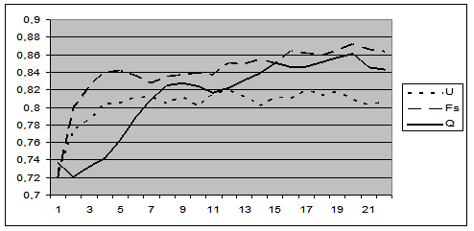
Сравнение критериев
U-CV, Q-Fisher, Fs-FRiS

Slide 11
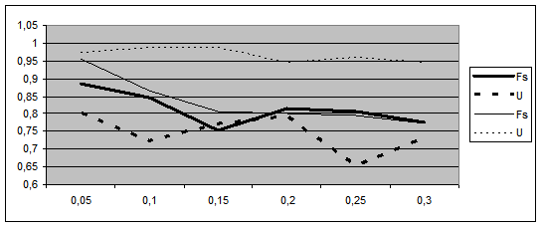
Устойчивость к помехам
Обучение
Контроль
********* ********* F=0.87
* * * * * * * * * * * * * * * * * * F=0.56

Slide 12
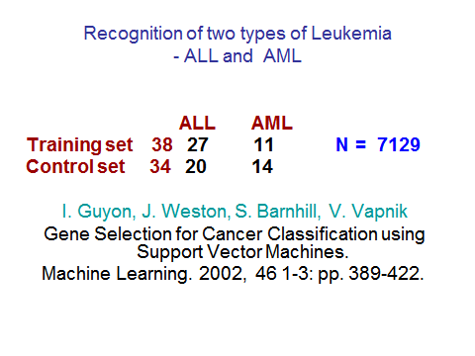

Slide 13
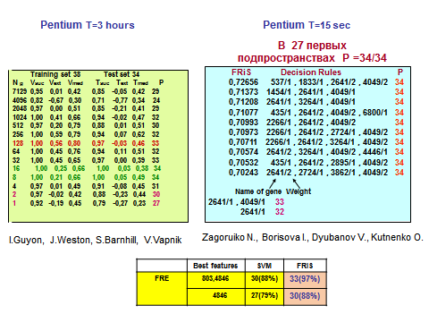

Slide 14
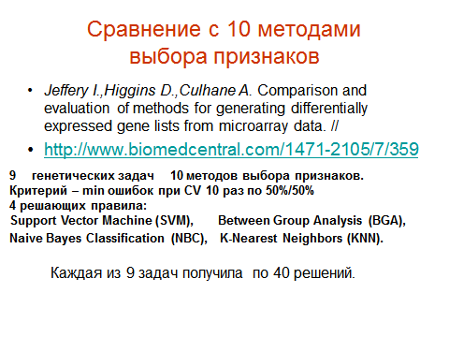

Slide 15
Jeffery I., Higgins D., Culhane A.: Comparison and evaluation of methods for generating differentially expressed gene lists from microarray data, BMC Bioinformatics, 2006, 7:359. (http://www.biomedcentral.com/1471-2[9]5/7/359)
10 методов выбора * 4 типа реш. правил ……. 40 решений 9 задач
Сравнение c «мировыми рекордами»
Задача N0 m1/m2 max of 40 GRAD
ALL1 12625 95/33 100.0 100.0
ALL2 12625 24/101 78.2 88.0
ALL3 12625 65/35 59.1 87.2
ALL4 12625 26/67 82.1 87.4
Prostate 12625 50/53 90.2 95.1
Myeloma 12625 36/137 82.9 95.9
ALL/AML 7129 47/25 95.9 100.0
DLBCL 7129 58/19 94.3 95.0
Colon 2000 22/40 88.6 98.6
average 85.7 94.1

Slide 16
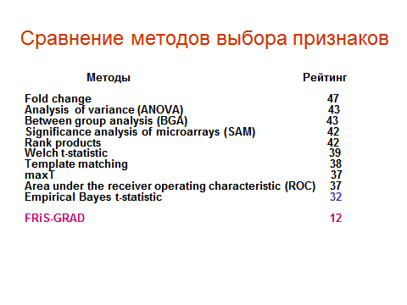

Slide 17
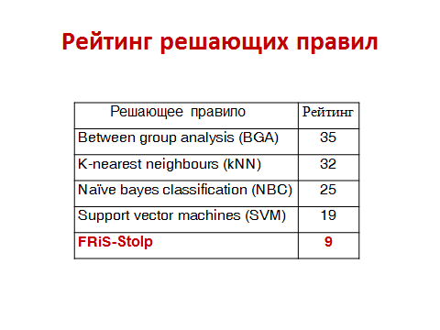

Slide 18
Заключение
Сравнение с лучшими опубликованными методами показало, что FRiS-подход при выборе признаков и решающих правил не уступает им по качеству получаемых решений.

